Slide 1
¿Hasta donde estamos dispuestos
Ir por Cristo?
Pedro Mateo 26:35- Pablo Fil 1:21- Hch 21:13 - Dan 3:18

Slide 2
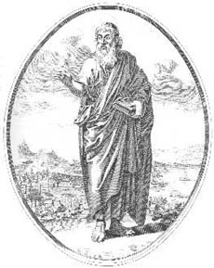
¿COMO MURIERON LOS APOSTOLES? Jacobo, hijo de Zebedeo: Decapitado en el año 44 Felipe: Crucificado en el año 54 Mateo: Traspasado por una espada. Santiago: Apedreado. Su cerebro quedó expuesto. Matías (el reemplazante de Judas): Apedreado y decapitado. Andrés: Crucificado. Marcos: Descuartizado. Pedro: Crucificado de cabeza. Tadeo: Crucificado. Bartolomé: Azotado y crucificado Tomás: Atravesado por una lanza Juan: El único que murió anciano, por causa natural.
Policarpo de Alexandria Heb 11:39
Notes:
Apocalipsis 20:4 Y vi tronos, y se sentaron sobre ellos los que recibieron facultad de juzgar; y vi las almas de los decapitados por causa del testimonio de Jesús y por la palabra de Dios, los que no habían adorado a la bestia ni a su imagen, y que no recibieron la marca en sus frentes ni en sus manos; y vivieron y reinaron con Cristo mil años.
2 cor 11:3 Pero temo que como la serpiente con su astucia engañó a Eva, vuestros sentidos sean de alguna manera extraviados de la sincera fidelidad a Cristo
2Ti 4:10 porque Demas me ha desamparado, amando este mundo, y se ha ido a Tesalónica. Crescente fue a Galacia, y Tito a Dalmacia.

Slide 3
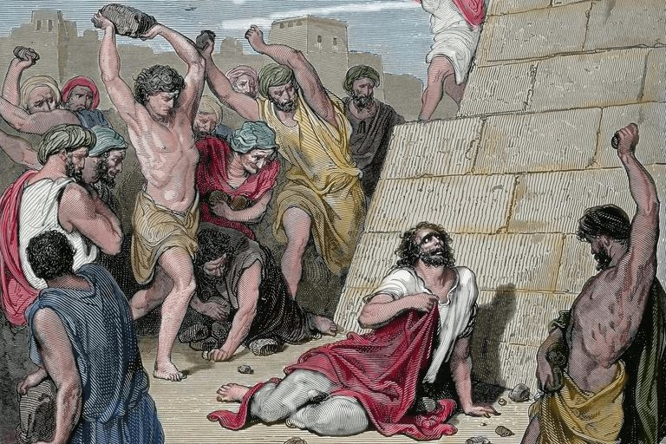

Slide 4
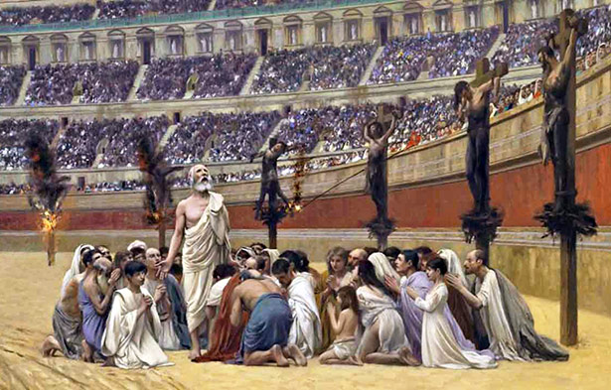

Slide 5
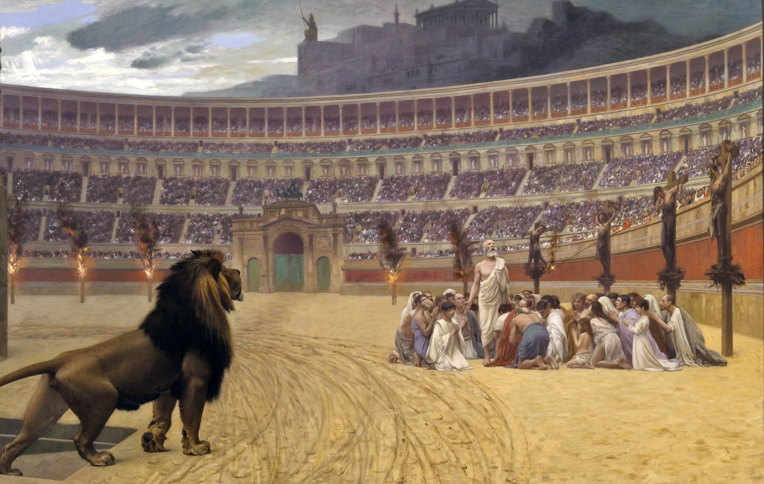

Slide 6
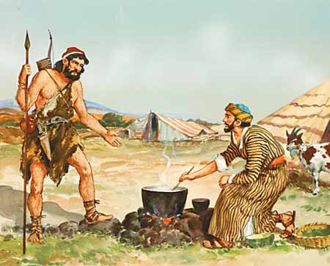
VÉNDEME EN ESTE DÍA TU PRIMOGENITURA Génesis 25:31,34

Slide 7
¿Que era la primogenitura?
Venia siendo los derechos especiales que tenía el hijo mayor, por ser el primer hijo. Como tal le correspondía una doble porción de la herencia Deut 21:17.
En el tiempo Levítico, le correspondía ejercer el sacerdocio Ex 28:1-Num 3:4
en el tiempo de la monarquía, al primogénito le correspondía el trono

Slide 8
Esaú tenia lo que muchos deseaban
La primogenitura era en si una enorme riqueza: Económica, social y religiosa
La primogenitura no se conseguía por méritos
En Esaú la primogenitura tenía un valor incalculable. Dios le había dicho a Abraham: Haré de ti una nación grande. y serán benditas en ti todas las familias de la tierra

Slide 9
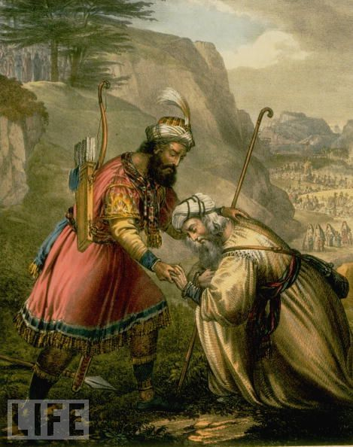
Sorpresivamente, Se le hace la oferta de vender su primogenitura y todos sus privilegios.
VÉNDEME EN ESTE DÍA TU PRIMOGENITURA
ESTA OFERTA, CONLLEVABA LA IDEA DE:
De los bienes de mi padre yo me quedare con una doble porción
Al morir nuestro padre (Abraham) yo seré el sacerdote y el profeta de la familia

Slide 10
Gn 12:2,3.
Dios ha prometido hacer de la descendencia de Abraham una nación grande; de aquí en adelante, yo seré uno de los padres de la nación Judía.

Slide 11
Dios prometió darle al mundo un Mesías, y en lugar que seas tú uno de los primogenitores seré yo. Nuestro hijos y nietos, cuando oren dirán:
“Dios de Abraham, Isaac y de Jacob”
Y no Dios de Abraham, Isaac y Esaú

Slide 12
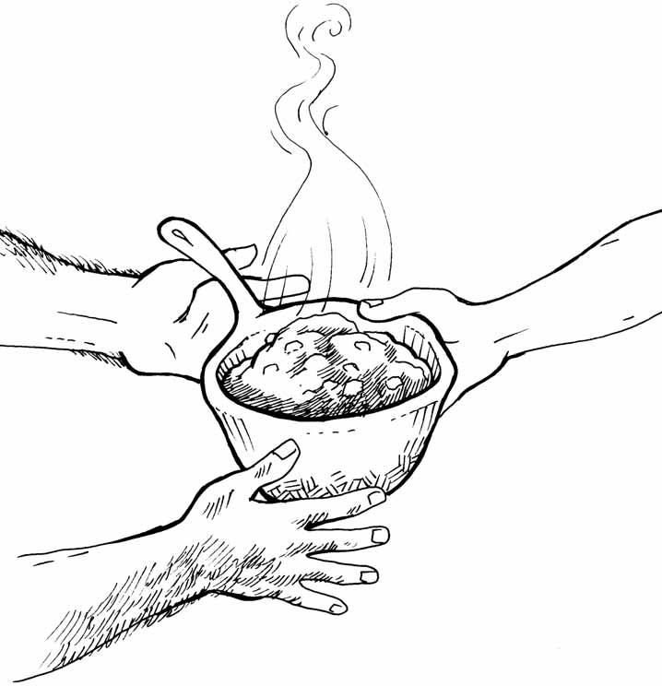
¿Estas de Acuerdo?
"¿para qué, pues, me servirá la primogenitura?" (Gen 25:32)
Heb 12:16
¿Cuál fue el precio que Jacob estaba pagando por una riqueza tan grande como lo era la primogenitura de Esaú?
En la historia de Esaú encontramos varias lecciones importantes que tienen que ver con nuestra salvación. Nosotros también como Esaú, tenemos una grande herencia en nuestro poder.
LA SALVACION… Heb 2:3 – 1 Ped 1:18

Slide 13
Nuestra Salvación se puede Perder por donde menos pensamos
Bien dice la palabra de Dios: “"Sed sobrios, y velad; porque vuestro adversario el diablo, como león rugiente, anda alrededor buscando a quien devorar;" (1 Ped 5:8)
El diablo tomo por sorpresa a Eva en el jardín del edén, a David cuando cayó con Betsabé , A Sansón cuando cayó con Dalila, A Pedro cuando negó al Señor, A Ananías y Safira cuando mintieron, Etc.

Slide 14
La Palabra de Dios nos aconseja
El mismo Satanás se disfraza como ángel de luz." (2 Cor 11:14)
Nadie debe de considerase inmune , el diablo nos lanza tentaciones por donde menos pensemos para que vendamos nuestra salvación. puede ser por medió de un amigo, una amiga, un familiar un negocio o cualquier cosa que nunca sospechamos.

Slide 15
La oferta del diablo generalmente envuelve unas baratija
Esto significa que lo que el enemigo ofrece por nuestra salvación, generalmente no vale nada.
Esaú perdió su primogenitura por un plato de comida.
Consideremos algunos personajes bíblicos que cambiaron la bendición de Dios por una baratijas

Slide 16
Adán y Eva por una fruta
David y Sansón un placer
Acán- oro y manto babilónico
Giezi - la avaricia
Judas- 30 monedas de plata
Demas- Amor al mundo
Notes:
David /
2 Samuel 11:2 Y sucedió un día, al caer la tarde, que se levantó David de su lecho y se paseaba sobre el terrado de la casa real; y vio desde el terrado a una mujer que se estaba bañando, la cual era muy hermosa.
SANSÓN
Jueces 16:4 Después de esto aconteció que se enamoró de una mujer en el valle de Sorec, la cual se llamaba Dalila.
ACAN
Josué 7:20 Y Acán respondió a Josué diciendo: Verdaderamente yo he pecado contra Jehová el Dios de Israel, y así y así he hecho
GIEZI
2Ki 5:27 Por tanto, la lepra de Naamán se te pegará a ti y a tu descendencia para siempre. Y salió de delante de él leproso, blanco como la nieve

Slide 17
CONCLUSION
Hoy día muchos están en RIESGO de PERDER su alma en el infierno y todo por UNA BARATIJA

Slide 18
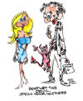
Unos por momento de placer
Otros lo hacen por sus amigos
Otros por la bebida,
Otros por un cigarrillo
Otros por un mejor empleo
Todas estas cosas que
estorban al hombre para
tener una relación con Dios,
son una baratija comparado con el valor que tiene la salvación de nuestra alma. (Mar 8:36,37)
Notes:
Mar 8:36 Porque ¿qué aprovechará al hombre si ganare todo el mundo, y perdiere su alma?
Mar 8:37 ¿O qué recompensa dará el hombre por su alma?

Slide 19
Proverbios 23:23
Compra la verdad, y no la vendas; La sabiduría, la enseñanza y la inteligencia.

